Slide 1


Софисты и Сократ: поворот к человеку («человек есть мера всех вещей»)
Автор презентации: Presentacium.ru

Slide 2

Введение
В презентации мы рассмотрим философские идеи софистов и взгляды Сократа на человека. Сравним подходы софистов и Сократа к основным вопросам философии. Проанализируем влияние софистов на философскую мысль и значение идей Сократа для этики и понимания добродетели.

Slide 3

Философские идеи софистов
Софисты в V веке до нашей эры развивали идеи релятивизма и субъективизма, утверждая, что знание и истина зависят от индивидуального восприятия и культурных норм.
Протагор, один из наиболее известных софистов, сформулировал принцип «человек есть мера всех вещей», подчёркивая относительность моральных и этических ценностей. Эти идеи оказали значительное влияние на формирование философских дискуссий о природе знания и истине, став отправной точкой для многих последующих философских течений.

Slide 4

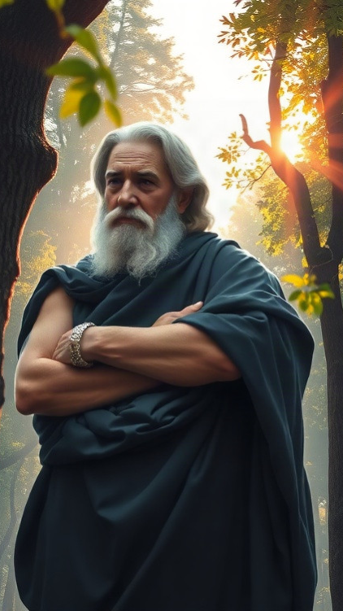
Взгляды Сократа на человека
Сократ утверждал, что душа человека является центром его бытия и что истинное благо и добродетель достигаются через познание самого себя.
Он полагал, что мудрый человек всегда стремится к истине и справедливости, что позволяет ему жить в гармонии с собой и окружающим миром.
Сократ считал, что добродетель не может быть достигнута без постоянного самосовершенствования и стремления к знаниям, что делает человека истинным мерилом нравственных ценностей.

Slide 5

Взгляды Сократа: основные тезисы
Сократ утверждал, что истинная добродетель и мудрость заключаются не в знании отдельных фактов, а в понимании общих принципов справедливости и блага. Он подчёркивал, что душа человека важнее всех материальных благ, и что добродетель — это путь к счастью.
Сократ считал, что человек должен стремиться к самопознанию и самосовершенствованию, а не просто следовать общепринятым мнениям и установкам.

Slide 6

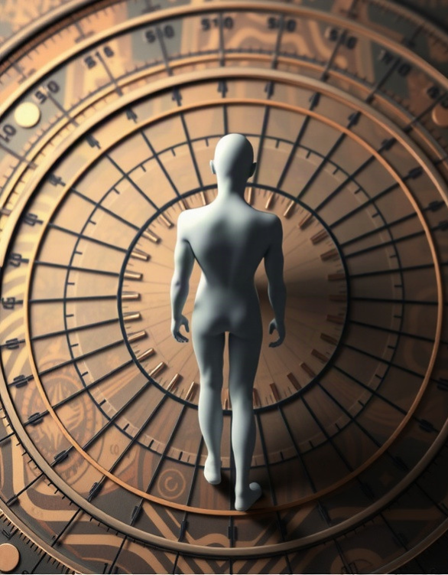
Человек в философии софистов
В философии софистов человек рассматривается как центр системы ценностей, где его субъективное восприятие и мнение становятся основой для оценки истинности любых утверждений. Софисты утверждают, что «человек есть мера всех вещей», что означает, что каждый индивид формирует своё собственное представление о мире и истине, опираясь на свой опыт и чувства. Это положение подчёркивает важность индивидуального мнения и относительности знаний в философии софистов.

Slide 7

Человеческая душа по Сократу
Сократ утверждал, что душа человека является источником нравственности и разума, определяющим его поступки и стремления.
По его мнению, душа стремится к истине и добродетели, а не к удовольствиям и наслаждениям.
Для Сократа душа была более значимой, чем тело, и её совершенствование — главной задачей человека.

Slide 8

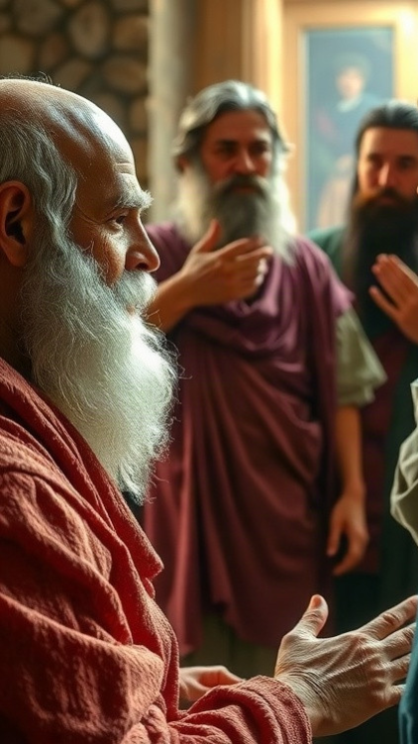
Методы софистов и Сократа
Софисты использовали риторические приёмы и аргументацию для убеждения аудитории, часто игнорируя истинность утверждений.
Например, они могли представить ложное утверждение как истинное, используя ловкие словесные трюки и игру с понятиями.
В отличие от них, Сократ применял метод диалога и вопросы, чтобы помочь собеседнику самому прийти к истине, что способствовало развитию критического мышления и философского анализа.

Slide 9
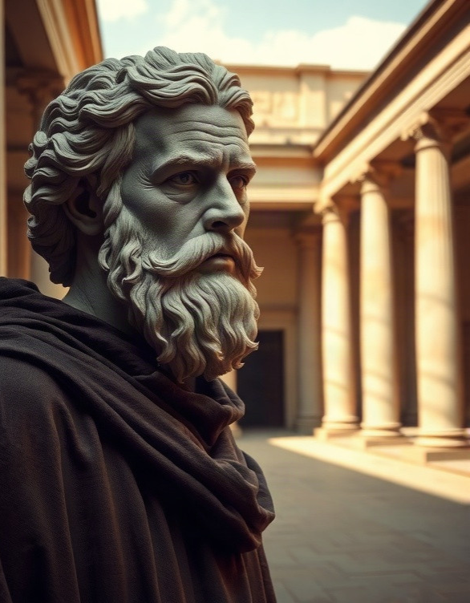
Сократ и этические нормы
Сократ считал, что добродетель и знание тесно связаны: тот, кто обладает истинным знанием, не может поступать дурно. Он призывал к самопознанию и критическому осмыслению моральных норм, утверждая, что только через размышление и диалог можно прийти к истине. Философские идеи Сократа оказали значительное влияние на развитие этических норм и формирование принципов морали в Древней Греции, став основой для последующих философских школ и учений.

Slide 10
Софисты и проблемы познания
В период V века до нашей эры софисты, такие как Протагор, акцентировали внимание на субъективности познания, утверждая, что «человек есть мера всех вещей». Это философское положение подразумевало, что реальность и истина зависят от восприятия каждого индивида.
Софисты активно использовали логические парадоксы и аргументы для демонстрации относительности моральных и этических норм, что вызывало дискуссии и противостояние с философами, включая Сократа, который отстаивал идею объективных истин и добродетели.

Slide 11
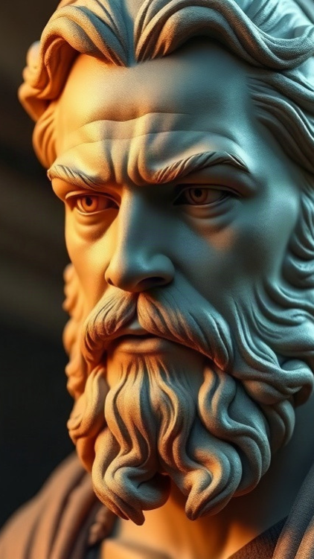
Сократ о добродетели
Сократ утверждал, что добродетель является высшей ценностью, доступной человеку, и что она напрямую связана с мудростью и знанием.
По его мнению, добродетельный человек всегда стремится к истине и справедливости, действуя в соответствии с разумными и нравственными принципами.
Сократ считал, что именно в стремлении к добродетели заключается истинное счастье человека, а не в материальных благах или внешнем успехе.

Slide 12
Софисты и критика традиционных ценностей
1
В V веке до нашей эры софисты, такие как Протагор, утверждали, что истина относительна и зависит от мнения каждого человека. Они считали, что человек является мерой всех вещей, и это утверждение стало основой для критики традиционных ценностей, которые опирались на неизменные моральные и этические нормы.
2
Софисты обучали искусству красноречия и аргументации, что позволило им эффективно продвигать свои идеи и влиять на общественное мнение.

Slide 13

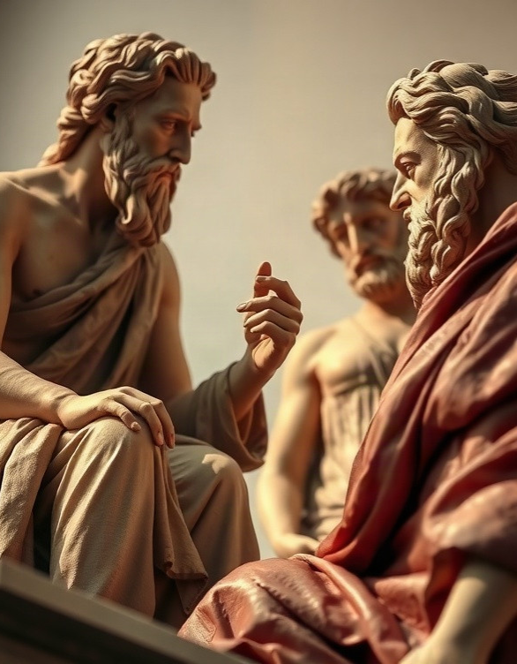
Значение идей софистов и Сократа для философии
Диаграмма иллюстрирует влияние идей софистов и Сократа на различные аспекты философии.
Параметры представлены в процентах и отражают значимость таких направлений, как риторика, антропоцентризм, роль диалога, критика абсолютных истин и разработка этических норм. Основное внимание уделено акценту на человека и критическому осмыслению истин.

Slide 14

Спасибо за внимание!
Спасибо за внимание. В этой презентации мы рассмотрели основные идеи софистов и взгляды Сократа на человека, а также провели сравнительный анализ их учений. Мы увидели, как эти философские течения повлияли на формирование представлений о человеке, познании и добродетели в античной философии.

